Slide 1
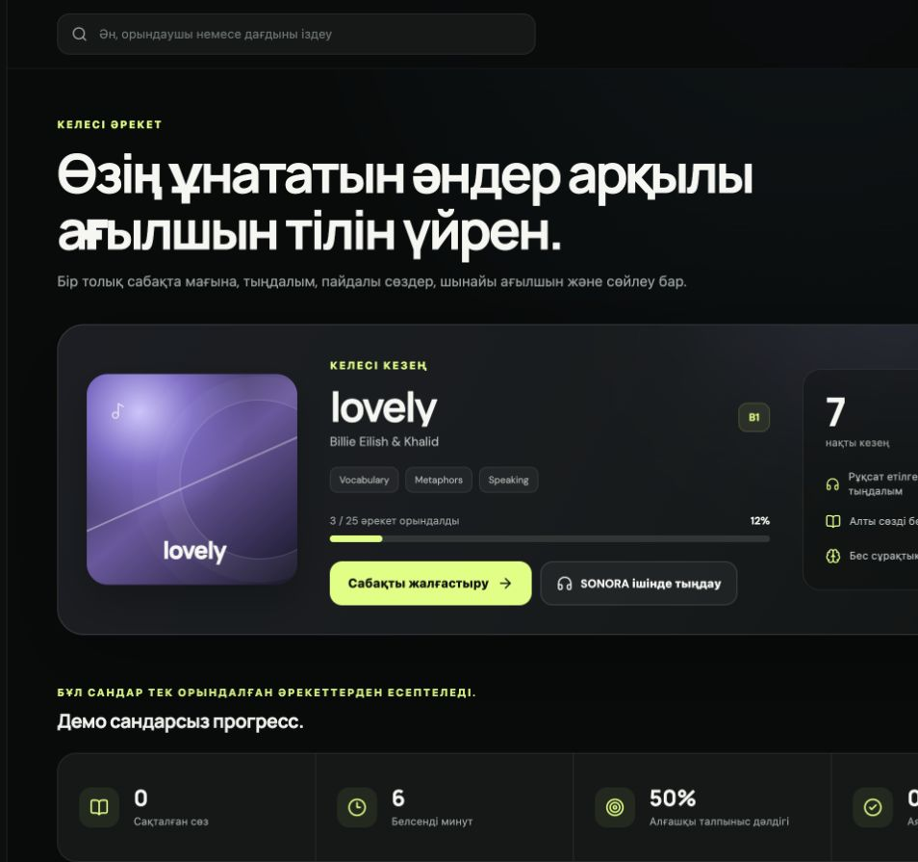
ҒЫЛЫМИ ЖОБА · SCIENTIFIC PROJECT
SONORA
Ағылшын тілін танымал әндер арқылы үйрену
AI-assisted learning through popular English songs
Оқушы / Student: ____________________
Мектеп / School: ____________________
Жетекші / Supervisor: _______________
Қазақстан · 2026
Notes:
Құрметті қазылар алқасы! Менің жобам SONORA деп аталады. Бұл жоба жасөспірімдердің күнделікті тыңдайтын ағылшын әндерін жүйелі тілдік жаттығуға айналдыруды зерттейді.

Slide 2
Зерттеу мәселесі
02
Research problem
Әнді жиі тыңдау тілдік нәтижені автоматты түрде қалыптастырмайды
01
02
03
Тыңдау
Түсіну алшақтығы
Өлшеу мәселесі
Жасөспірім әуенді және қайырманы таниды.
Жаңа сөз, сленг, регистр және мәдени контекст назардан тыс қалады.
Пассивті әсерді vocabulary, listening және speaking өсімімен байланыстыру қиын.
Зерттеу міндеті: пассивті тыңдауды бақыланатын және өлшенетін оқу әрекетіне айналдыру
SONORA · ҒЫЛЫМИ ЖОБА
2 / 12
Notes:
Жасөспірімдер ағылшын әндерін жиі тыңдайды, бірақ музыкамен таныстық жүйелі тіл үйренуге тең емес. Әндер лексиканы есте сақтауға көмектесуі мүмкін, сондықтан мен пассивті тыңдауды нақты тапсырмалармен байланыстырдым. Sources: Ludke, Ferreira & Overy (2014), https://doi.org/10.3758/s13421-013-0342-5 ; Pavia, Webb & Faez (2019), https://doi.org/10.1017/S0272263119000020

Slide 3
Зерттеу сұрағы
03
Research question
4 АПТА · 4 WEEKS
SONORA арқылы жүйелі оқу дәстүрлі жаттығулармен салыстырғанда жасөспірімдердің vocabulary, listening және speaking нәтижелерін жақсарта ма?
ЗЕРТТЕУ НЫСАНЫ
ЗЕРТТЕУ ПӘНІ
МАҚСАТ
Жасөспірімдердің цифрлық ортада ағылшын тілін меңгеру үдерісі
Әнге негізделген ЖИ қолдаулы тапсырмалардың тілдік дағдыларға әсері
SONORA әдістемесін әзірлеу, тәжірибеде тексеру және бағалау
SONORA · ҒЫЛЫМИ ЖОБА
3 / 12
Notes:
Негізгі сұрақ төрт апталық SONORA интервенциясы дәстүрлі жаттығулардан жоғары өсім бере ме деген мәселені тексереді. Сайт зерттеу нысаны емес. Ол педагогикалық әдісті іске асыратын құрал.

Slide 4
Болжам және ғылыми жаңалық
04
Hypothesis and scientific novelty
Болжам
Жаңалық
01
Мағына және мәдени контекст
Таңдалған ән
+
02
Сленг, регистр және мектепке сәйкестік
Белсенді тапсырмалар және үштілді түсіндіру
03
Еске түсіру мен сөйлеуге дейінгі толық маршрут
Күтілетін нәтиже: оқу белсенділігі мен тілдік өсімнің жоғарылауы
04
Әр әрекеттің өлшенетін оқу ізі
Негізгі айырмашылық: аударма емес, тексерілетін оқу маршруты
SONORA · ҒЫЛЫМИ ЖОБА
4 / 12
Notes:
Болжам бойынша, оқушы өзі таңдаған әнмен белсенді жұмыс істесе, оның қызығушылығы нақты тілдік әрекетке айналады. Жаңалық тек аудармада емес. SONORA мағына, регистр, қауіпсіздік, жаттығу және прогресті бір маршрутта біріктіреді.

Slide 5
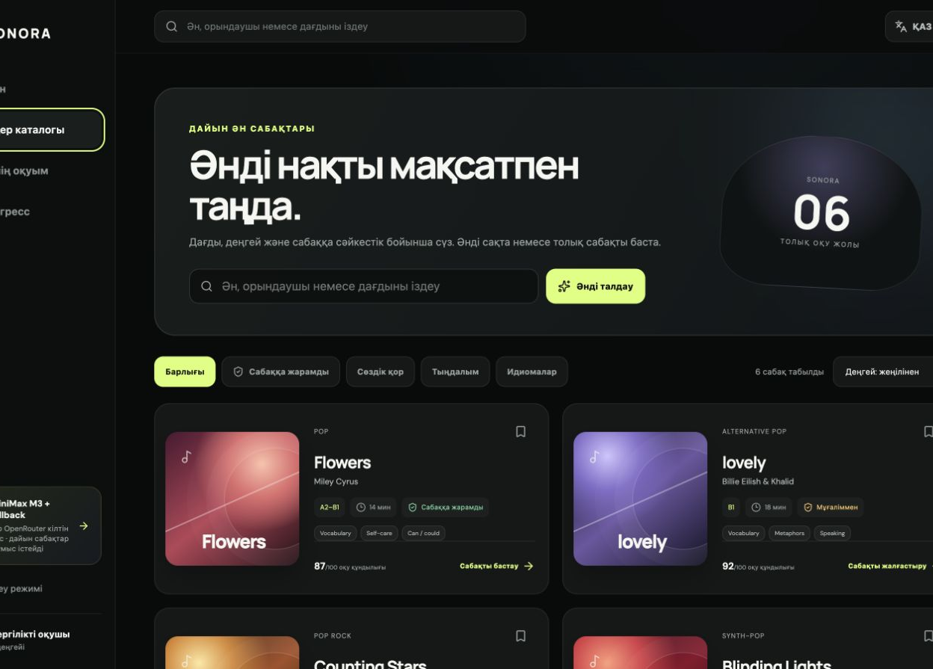
Жұмыс істейтін прототип
05
Working prototype
SONORA үш тілде жұмыс істейді және дайын әнді толық сабаққа ашады
6 тексерілген ән сабағы
Қазақша, English және русский
Ресми плеер сайттың ішінде ашылады
Қысқа үзіндіден жаңа сабақ құратын AI analyzer
React frontend · Python FastAPI · SQLite
SONORA · ҒЫЛЫМИ ЖОБА
5 / 12
Notes:
Бұл жұмыс істейтін веб прототип. Каталогта алты дайын сабақ бар. Интерфейс қазақ, ағылшын және орыс тілдерінде жұмыс істейді. Оқушы ресми клипті сайттың ішінде тыңдайды және қысқа үзіндіден жаңа сабақ құра алады.

Slide 6
Жеті кезеңдік оқу моделі
06
Seven-stage learning model
Әр кезең нақты әрекетті талап етеді. Келесі кезең алдыңғы тапсырмалар аяқталған соң ашылады.
1
Мақсат
2
Мағына
3
Тыңдалым
4
Сөздік
Goal
Meaning
Listening
Vocabulary
7
Сөйлеу
6
Бақылау
5
Регистр
Speaking
Checkpoint
Language Lab
25 міндетті әрекет
SONORA · ҒЫЛЫМИ ЖОБА
6 / 12
Notes:
SONORA сабағы жеті кезеңнен тұрады. Оқушы мақсат қояды, мағынаны болжайды, тыңдайды, лексиканы жаттықтырады, сөйлеу регистрін салыстырады, бақылаудан өтеді және ауызша жауап береді. Жүйе келесі кезеңді нақты әрекет орындалған соң ғана ашады.

Slide 7
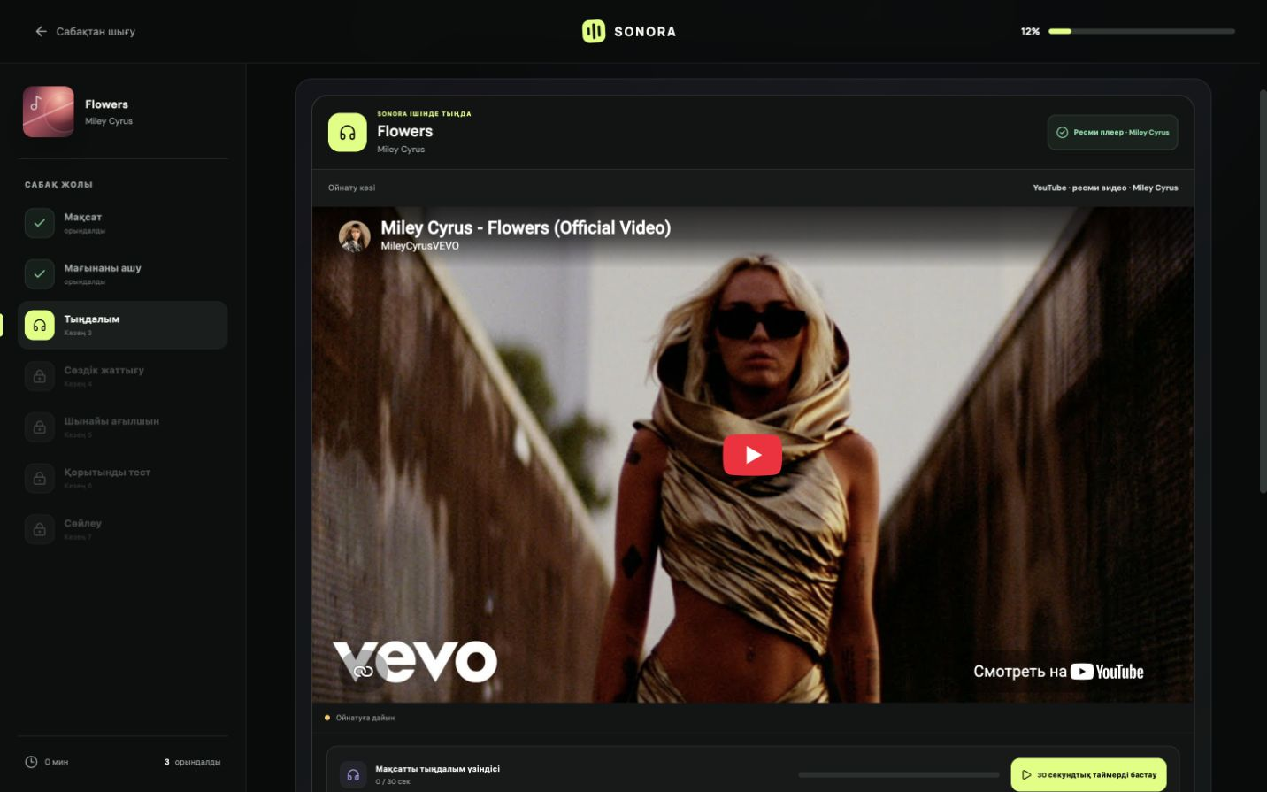
Тыңдалымның тексерілетін әрекеттері
07
Observable listening activities
01
30 секунд тыңдау
PLAYING күйіндегі уақыт есептеледі
02
Негізгі ойды анықтау
Gist сұрағы тыңдаудан кейін ашылады
03
Негізгі сөзді тану
Жаңа сөйлем арқылы detail listening
04
Кезеңді аяқтау
Барлық міндетті әрекет орындалғанда ғана
Audio SONORA серверінде сақталмайды
SONORA · ҒЫЛЫМИ ЖОБА
7 / 12
Notes:
Тыңдалым кезеңінде ресми YouTube плеері SONORA ішінде ашылады. Платформа жазбаны жүктемейді және сақтамайды. Белсенді 30 секундтан кейін негізгі ой мен сөзді тану тапсырмалары ашылады. Source: YouTube IFrame Player API, https://developers.google.com/youtube/iframe_api_reference ; YouTube Privacy Enhanced Mode, https://support.google.com/youtube/answer/171780

Slide 8
Платформа архитектурасы және ЖИ рөлі
08
Architecture and the role of AI
ЖИ сабақтың жобасын ұсынады. Зерттеу қорытындысын тест пен мұғалім бағасы анықтайды.
OpenRouter
Мұғалім
React frontend
Python FastAPI
MiniMax M3 · optional web AI
Үш тіл, сабақтар, плеер
Schema validation, API key, quota
Контентті
қарайды
Speaking
рубрикасын
бағалайды
SQLite
Прогресс және туынды дерек
Нәтижені
тексереді
Fallback режимі API қолжетімсіз кезде дайын сабақтарды жұмыс күйінде сақтайды
SONORA · ҒЫЛЫМИ ЖОБА
8 / 12
Notes:
React интерфейсі FastAPI серверімен жұмыс істейді. Сервер құпия кілтті сақтайды және ЖИ жауабын қатаң схема бойынша тексереді. SQLite тек прогресс пен туынды талдау деректерін сақтайды. ЖИ мұғалімді алмастырмайды және ғылыми нәтижені есептемейді. Source: UNESCO Guidance for Generative AI in Education and Research (2023), https://unesdoc.unesco.org/ark:/48223/pf0000386693

Slide 9
Төрт апталық эксперимент
09
Four-week study design
Ұсынылатын іріктеме: 30 оқушы, 13–17 жас, CEFR A2–B1
15 SONORA
15 CONTROL
0
1–4
4
5
Бастапқы тест
4 апталық оқу
Қорытынды тест
Кешіктірілген тест
Pre-test
Intervention
Post-test
Optional delayed test
Vocabulary, listening,
speaking және consent
Аптасына 3 рет
25–30 минут
Екі топта уақыт тең
Параллель тесттер
Speaking rubric
Vocabulary сақтау деңгейі
Эксперименттік топ: SONORA ән сабақтары
Бақылау тобы: деңгейі мен тақырыбы ұқсас дәстүрлі жаттығулар
SONORA · ҒЫЛЫМИ ЖОБА
9 / 12
Notes:
Зерттеу төрт аптаға жоспарланған. Эксперименттік және бақылау топтарында оқу уақыты тең болады. Екі топ бірдей бастапқы және параллель қорытынды тесттерден өтеді. Егер оқушылар саны аз болса, топтар тең сақталып, шағын іріктеме шектеу ретінде көрсетіледі.

Slide 10
Өлшеу құралдары және шешім ережесі
10
Measures and decision rule
Дағды
Құрал
Нені өлшейді
Шкала
Vocabulary
20 тапсырма
Мағына, контекст, collocation
0–20
Listening
10 тапсырма
Таныс емес деңгейлес аудио
0–10
Speaking
1,5–2 минут
Content, vocabulary, grammar, fluency, intelligibility
0–20
Engagement
5 + 1 сұрақ
Likert шкаласы және ашық жауап
5–25
Process data
Әр сессия
First attempt, retry, active time, completion
сипаттама
Жеке өсім = post-test − pre-test
Болжам екі топтың жағдайы салыстырмалы болғанда SONORA тобы жоғары әрі тұрақты өсім көрсетсе ғана қолдау табады
SONORA · ҒЫЛЫМИ ЖОБА
10 / 12
Notes:
Нәтиже төрт негізгі өлшеммен бағаланады. Ең маңыздысы бастапқы және қорытынды ұпайдың айырмасы. Эксперименттік топтың орташа өсімі бақылау тобынан тұрақты жоғары болса ғана болжам қолдау табады. Бағалау критерийлері CEFR қағидаларымен үйлестіріледі. Source: Council of Europe, CEFR Companion Volume (2020), https://rm.coe.int/cefr-companion-volume-with-new-descriptors-2020/16809ea0d4

Slide 11
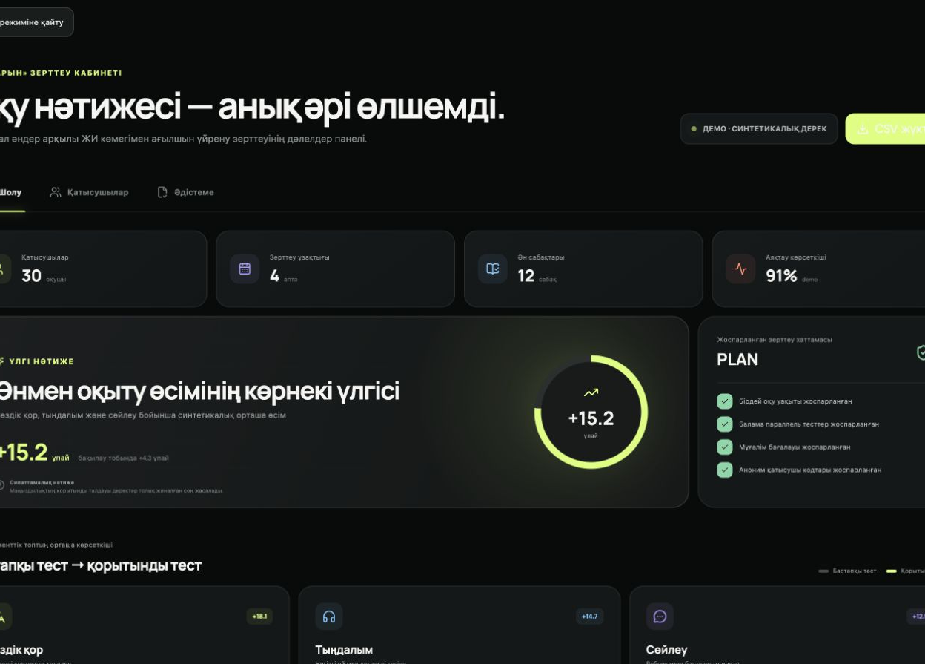
Этика және ғылыми адалдық
11
Ethics and scientific integrity
ДЕМО ДЕРЕК ҒЫЛЫМИ НӘТИЖЕ ЕМЕС
Панельдегі +15,2 және басқа сандар интерфейсті тексеруге арналған синтетикалық үлгі.
Ата-ана немесе қамқоршы келісімі
Есімнің орнына қатысушы коды
Тек қысқа ән үзінділері
AI контентін мұғалім тексереді
REAL DATA ONLY AFTER THE STUDY
SONORA · ҒЫЛЫМИ ЖОБА
11 / 12
Notes:
Бұл слайд ғылыми адалдықты көрсетеді. Зерттеу панеліндегі сандар синтетикалық демо деректер. Оларды қорытынды ретінде қолдануға болмайды. Нақты экспериментте келісім, аноним кодтар, қысқа үзінділер және мұғалім бақылауы міндетті болады. Source: UNESCO Guidance for Generative AI in Education and Research (2023), https://unesdoc.unesco.org/ark:/48223/pf0000386693

Slide 12
ҚОРЫТЫНДЫ · CONCLUSION
SONORA екі нәтижені біріктіреді
Жұмыс істейтін өнім
Тексерілетін әдістеме
Үш тілдегі интерфейс
Әнге негізделген 7 кезең
Ресми аудио және өлшенетін прогресс
Бақылау және эксперименттік топтар
Pre-test және post-test
Нақты дерекке негізделген қорытынды
Келесі қадам
4 апталық экспериментті өткізу және демо көрсеткіштерді келісіммен жиналған нақты деректермен алмастыру
Назарларыңызға рақмет · Thank you
CEFR 2020 · Ludke et al. 2014 · Pavia et al. 2019 · UNESCO 2023
Notes:
Қорытындылай келе, SONORA бір жағынан жұмыс істейтін үштілді өнім, екінші жағынан тексерілетін педагогикалық әдістеме. Келесі қадам нақты төрт апталық эксперимент өткізіп, демо деректерді келісіммен жиналған нәтижелермен алмастыру. Назарларыңызға рақмет! References: Council of Europe (2020), CEFR Companion Volume, https://rm.coe.int/cefr-companion-volume-with-new-descriptors-2020/16809ea0d4 ; Ludke et al. (2014), https://doi.org/10.3758/s13421-013-0342-5 ; Pavia et al. (2019), https://doi.org/10.1017/S0272263119000020 ; UNESCO (2023), https://unesdoc.unesco.org/ark:/48223/pf0000386693

